Slide 1
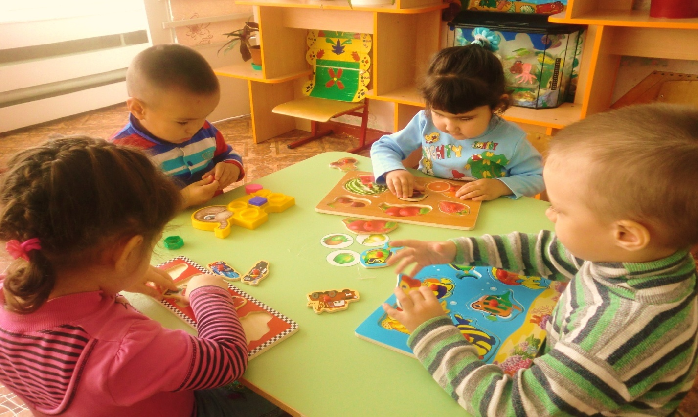
Сенсорное воспитание детей раннего возраста

Slide 2
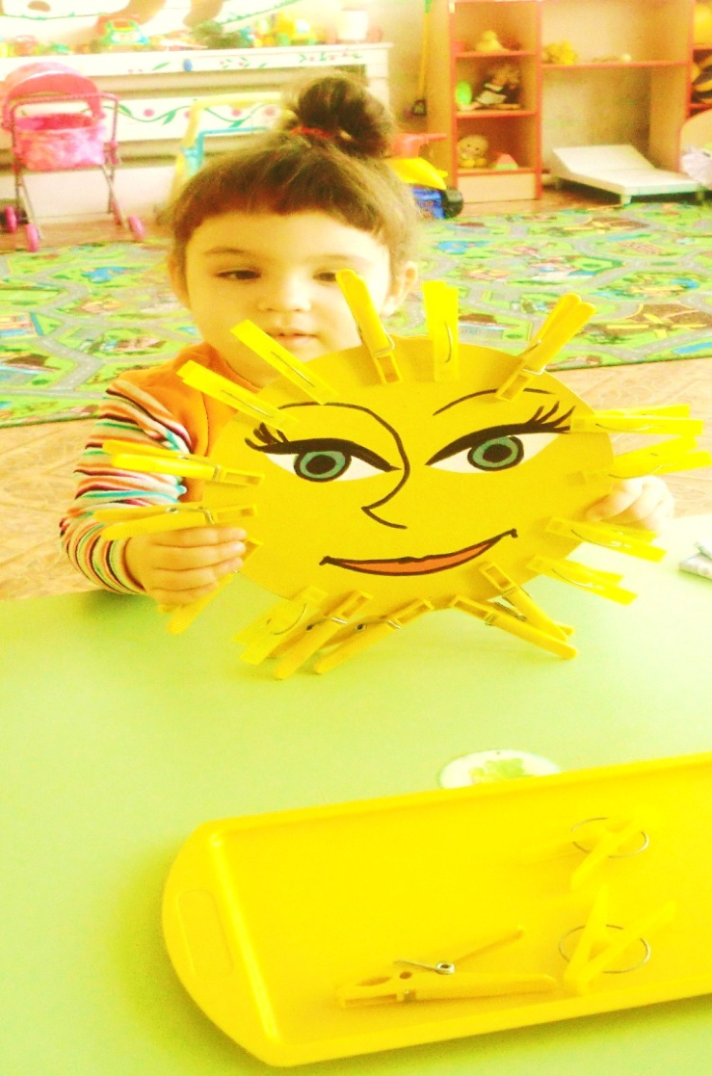
Сенсорное развитие ребенка –это
развитие его восприятия и формирование представлений о внешних свойствах предметов: их форме, цвете, величине, положении в пространстве, а также запахе, вкусе и т.д.

Slide 3
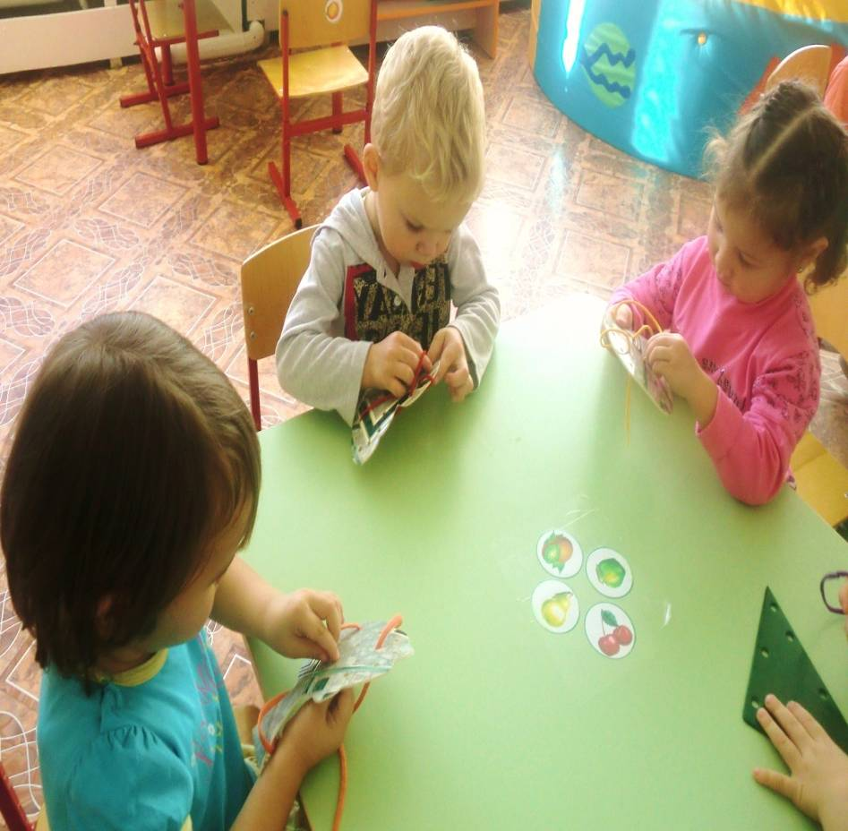
Сенсорное воспитание
означает целенаправленное совершенствование, развитие у детей сенсорных процессов (ощущений, восприятий, представлений).

Slide 4
Это мы - дельфинчики

Slide 6
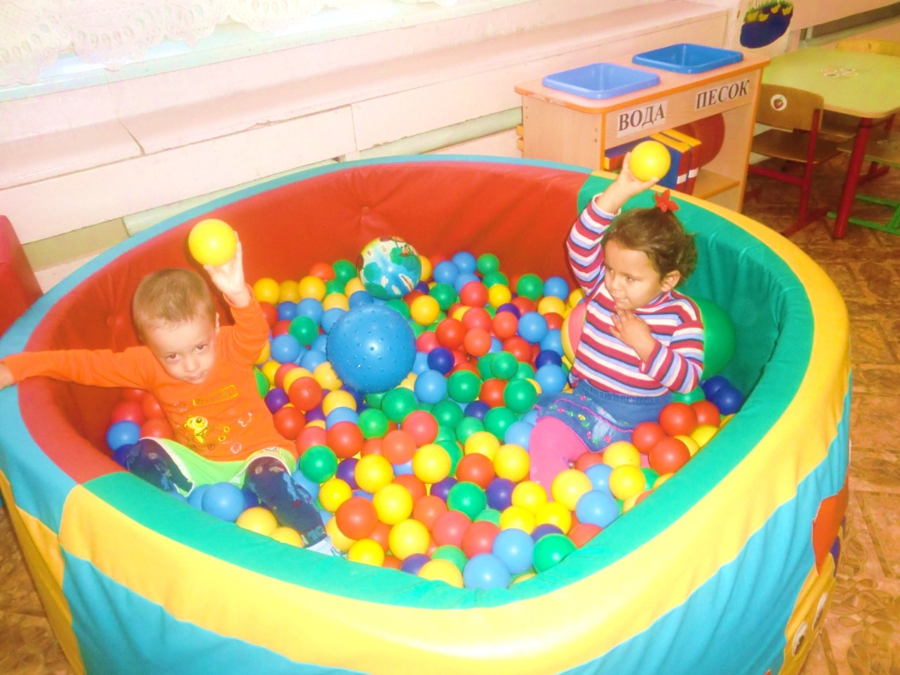
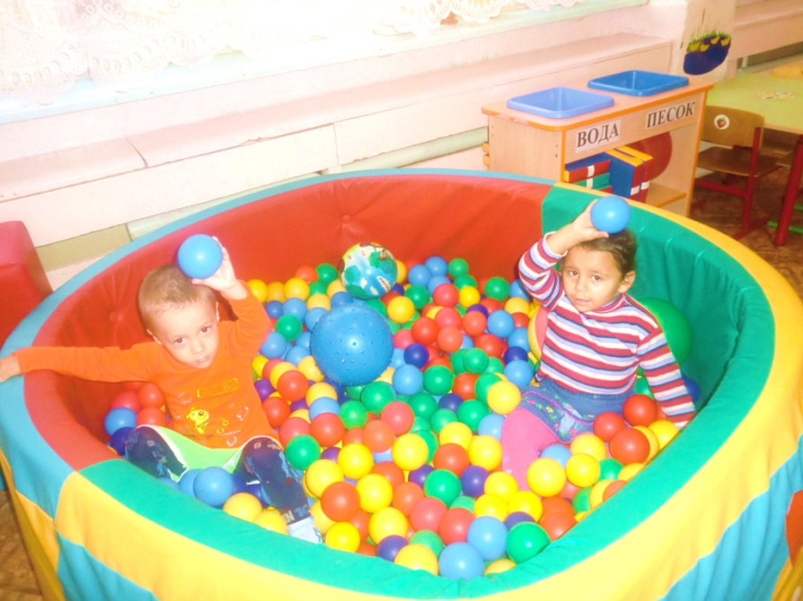
Мы играем и занимаемся

Slide 7
Игры с пазлами

Slide 11
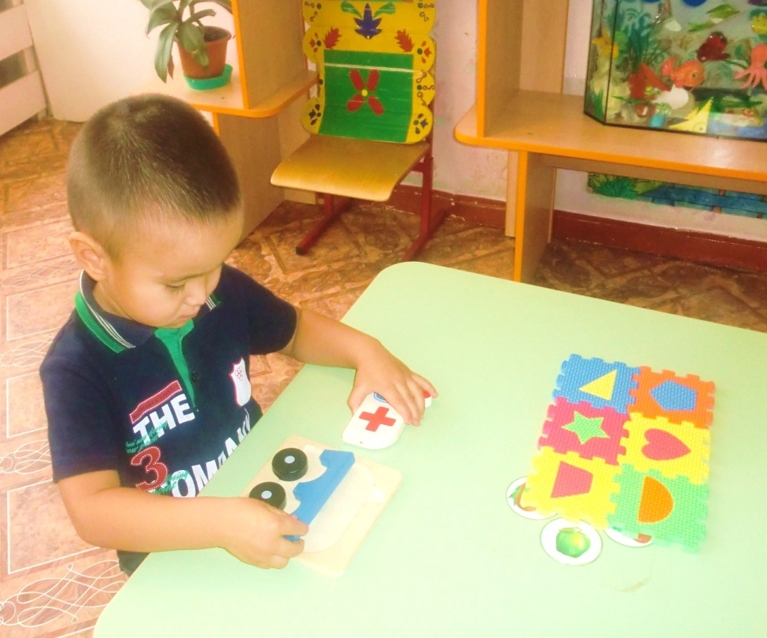

Slide 12
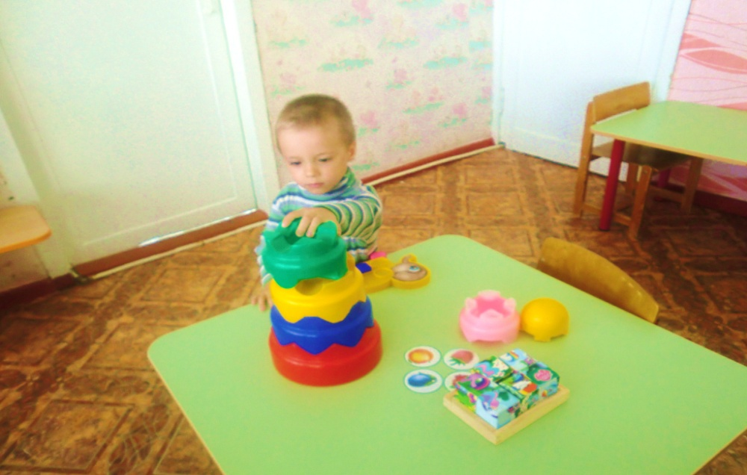
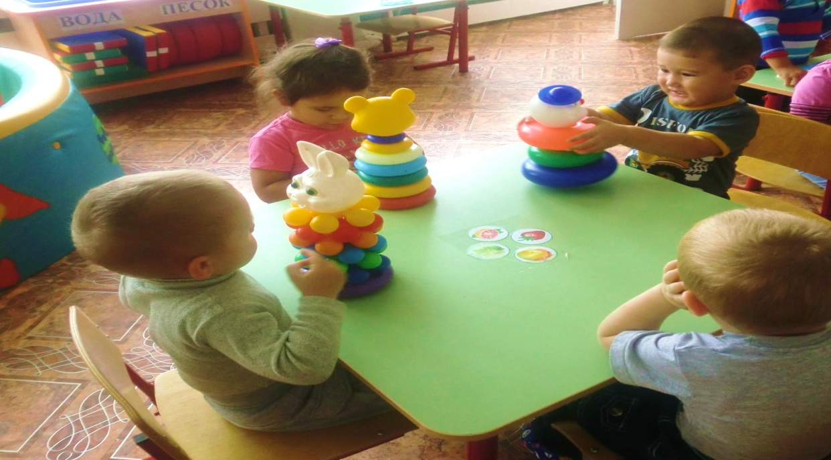
Моя любимая игрушка

Slide 13
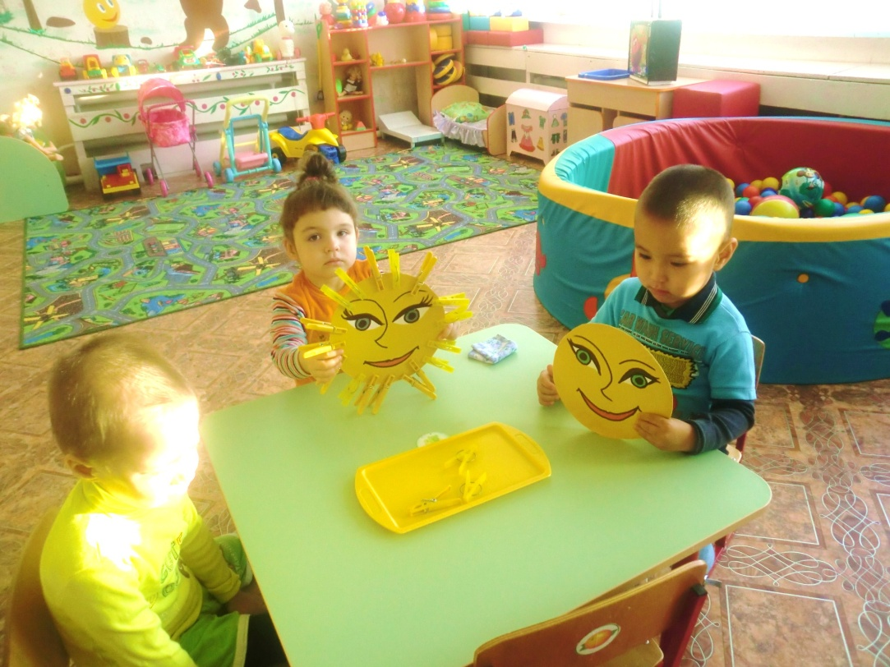

Slide 14
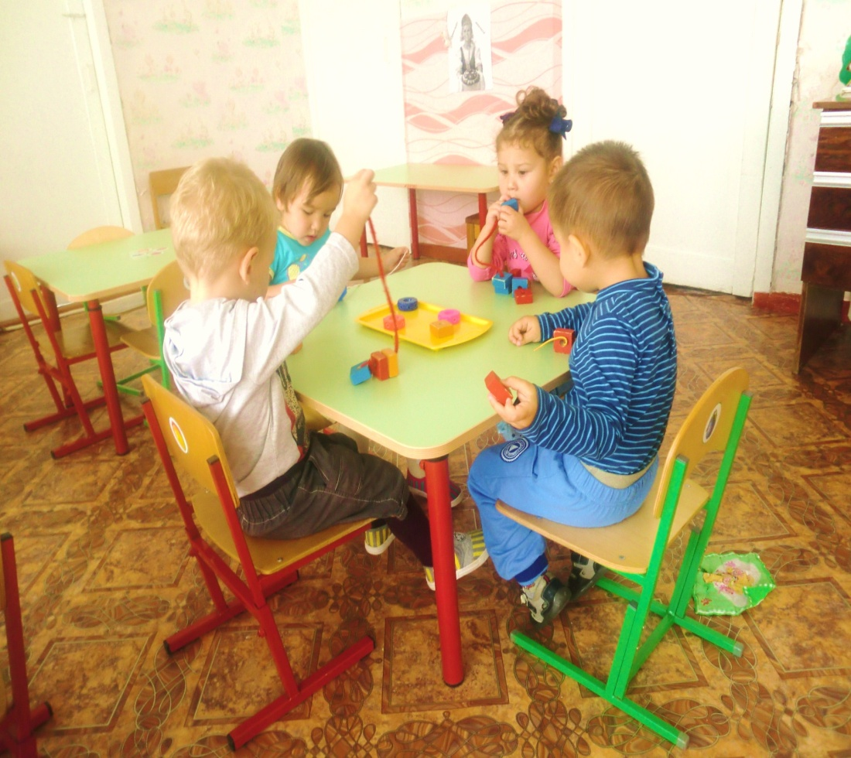

Slide 16
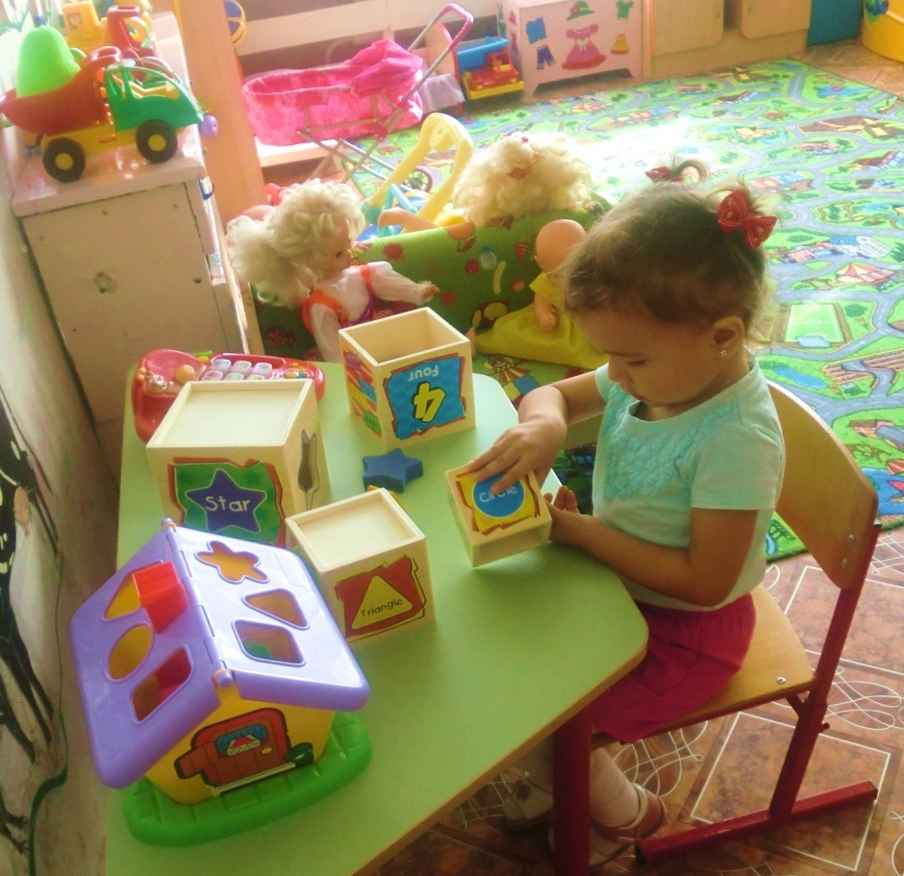

Slide 19
Подбери шарик

Slide 20
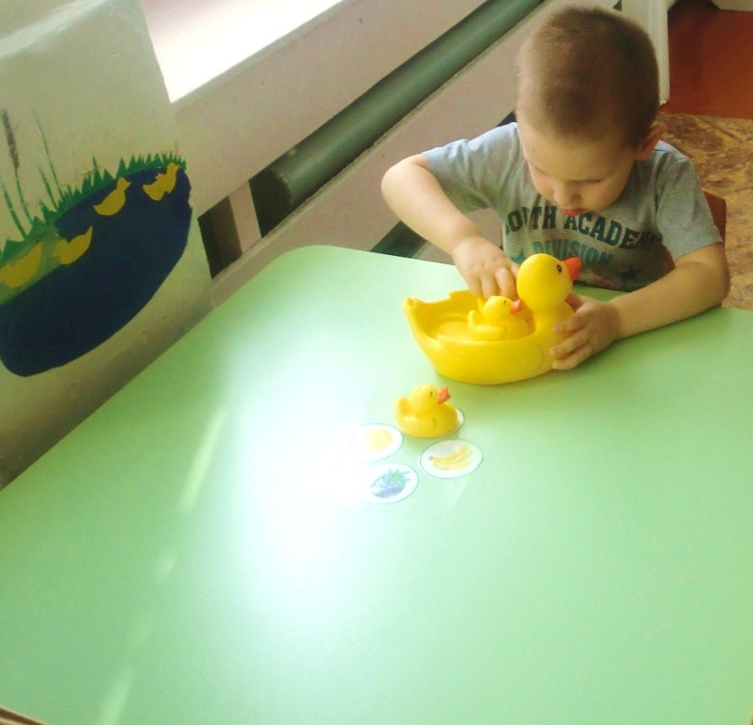

Slide 30
Спасибо за внимание

